Slide 1
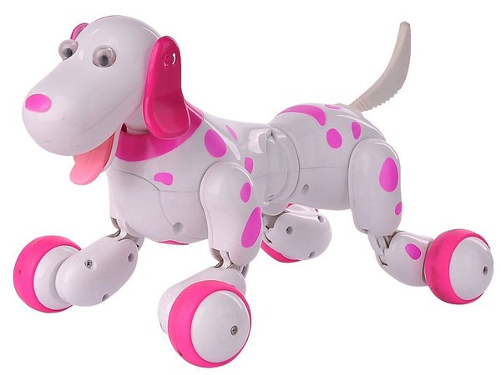
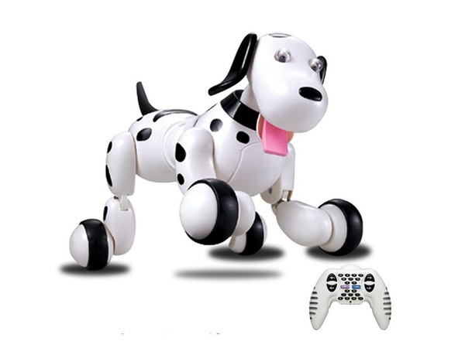
Робот-собака р/у Smart Dog, HappyCow
Notes:
* Пример, Планшеты Bravis

Slide 2
Содержание
1. 2. | Ключевые особенности товарной группы Инновационные разработки | Стр. 3-4 Стр. 5
3. | Дополнительные характеристики | Стр. 6-7
Notes:
Ключевые особенности товарной группы – до 3 страниц
Инновационные разработки – до 2 страниц
Обновления модельного ряда – до 2 страниц
Ассортимент: сравнение моделей – до 3 страниц

Slide 3
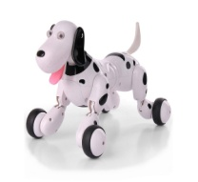
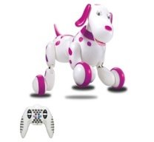
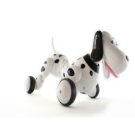
Ключевые отличительные особенности товарной линейки
Общие преимущества
- Робот-собака активно выполняет команды с пульта, на пульте обозначены команды, которые может выполнять собака.
- Легкость в управлении.
- Управление на помехоустойчивой частоте 2.4 ГГц.
- Позволяет контролировать работу собаки на большом расстоянии. Можно управлять несколькими собаками одновременно.
- Встроенный LiPol аккумулятор.
- Встроенный аккумулятор дает скорость заряда и освобождает от необходимости покупать батарейки.
- Встроенные гироскопы.
- Позволяют собачке переворачиваться и вставать, поворачиваться вокруг себя и ложится, делать выпады вперед и сидеть.
Выполняет
команды
с пульта
фото
Управление
2,4 ГГц
фото
Встроенный
LiPol
аккумулятор
фото
Встроенные
гироскопы
фото
Notes:
Максимальный размер фото: ВхШ= 3 см х 3 см *Общие – те, которые применяются во всех моделях *Технология – отличительная техническая характеристика * Преимущества – возможности по сравнению с другими моделями * Выгоды – польза, результат для клиента, основанная на мотивах покупки: Удобство, Функциональность, Престиж, Дизайн, Надежность, Практичность, Экономичность

Slide 4
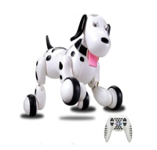
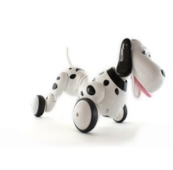
Ключевые отличительные особенности товарной линейки
Дополнительные преимущества
- Подсветка глазок и звонкий лай собачки обязательно привлекут внимание ребенка и взрослого.
- Комплектация RTR - все необходимое есть в комплекте.
- В комплекте уже есть все необходимое для начала увлекательной игры: пульт, зарядное устройство USB и инструкция.
Яркий дизайн
фото
RTR
фото
Notes:
Максимальный размер фото: ВхШ= 3 см х 3 см * Дополнительные – те, которые применяются в определенных моделях либо серии моделей
*Технология – отличительная техническая характеристика * Преимущества – возможности по сравнению с другими моделями * Выгоды – польза, результат для клиента, основанная на мотивах покупки: Удобство, Функциональность, Престиж, Дизайн, Надежность, Практичность, Экономичность

Slide 5
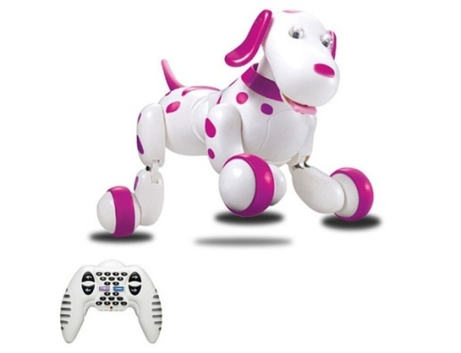
Инновационные разработки

Slide 6
Дополнительные характеристики
Критерии выбора | Робот-собака р/у HappyCow Smart Dog (розовый) | Робот-собака р/у HappyCow Smart Dog (черный)
Время работы | 30 мин | 30 мин
Время зарядки | 60 мин | 60 мин
Радиус действия | 15 м | 15 м
Скорость | 5 км/ч | 5 км/ч
Питание | LiPol аккумулятор | LiPol аккумулятор
Питание пульта | Батарейки AA 3шт. | Батарейки AA 3шт.
Частота | 2,4 ГГц | 2,4 ГГц
Цвет | розовый | черный
Notes:
* Критерии выбора – ключевые характеристики при принятии решения покупателем

Slide 7
Дополнительные характеристики
Критерии выбора | Робот-собака р/у HappyCow Smart Dog (розовый) | Робот-собака р/у HappyCow Smart Dog (черный)
Рекомендуемый возраст | 3+ | 3+
Дополнительно необходимо | Батарейки AA 3шт | Батарейки AA 3шт
Notes:
* Критерии выбора – ключевые характеристики при принятии решения покупателем

